Slide 1
Технологія продукції ресторанного господарства
Ведучий викладач: доктор технічних наук, професор СЕРДЮК МАРИНА ЄГОРІВНА

Slide 2
ЛЕКЦІЯ 1. Загальна характеристика основних поживних речовин харчових продуктів

Slide 3
ПИТАННЯ
1. Мета, завдання дисципліни «технологія продукції ресторанного господарства». Основні компитетності та результати навчання
2. Класифікація продукції ресторанного господарства 3. Загальна характеристика основних харчових продуктів

Slide 4
Питання 1
Мета: поглиблення теоретичних знань, оволодіння сучасним методичним інструментом та практичними навичками з технології приготування страв із різних видів сировини для ресторанного бізнесу, формування у здобувачів освіти загальних і фахових компетентностей для успішного здійснення сервісно-виробничої, виробничо-технологічної, організаційно-управлінської діяльності у сфері ресторанного бізнесу, технології виробництва кулінарної продукції та використання сировини та технологічних прийомів.
Завдання: набуття студентами нових теоретичних і практичних знань із технології виробництва кулінарної продукції, оволодіння професійними знаннями, навичками та вміннями щодо підготовки виробничих процесів у закладах ресторанного господарства, випуску кулінарної продукції та її споживання.
МЕТА, ЗАВДАННЯ ДИСЦИПЛІНИ «ТЕХНОЛОГІЯ ПРОДУКЦІЇ РЕСТОРАННОГО ГОСПОДАРСТВА». ОСНОВНІ КОМПИТЕТНОСТІ ТА РЕЗУЛЬТАТИ НАВЧАННЯ

Slide 5
інтегральна компетентність (ІК): здатність розв’язувати складні спеціалізовані задачі та практичні проблеми діяльності суб'єктів готельного і ресторанного бізнесу, що передбачає застосування теорій та методів системи наук, які формують концепції гостинності і характеризується комплексністю та невизначеністю умов.
загальні компетентності (ЗК):
ЗК 03. Здатність вчитися та оволодіювати сучасними знаннями
ЗК 05. Здатність працювати в команді
ЗК 09. Здатність до абстрактного мислення, аналізу та синтезу
спеціальні (фахові) компетентності (СК):
СК 06. Здатність проєктувати технологічний процес виробництва продукції та послуг і сервісний процес реалізації основних і додаткових послуг у підприємствах (закладах) готельно-ресторанного та рекреаційного господарства
СК 07. Здатність розробляти нові послуги (продукцію) з використанням інноваційних технологій виробництва та обслуговування споживачів
СК 10. Здатність працювати з технічною, економічною, технологічною та іншою документацією та здійснювати розрахункові операції суб’єктом готельного та ресторанного бізнесу.
СК 11. Здатність виявляти, визначати й оцінювати ознаки, властивості і показники якості продукції та послуг, що впливають на рівень забезпечення вимог споживачів у сфері гостинності

Slide 6
Програмні результати навчання (ПРН):
ПРН 05 Розуміти принципи, процеси і технології організації роботи суб’єктів готельного та ресторанного бізнесу
ПРН 06 Аналізувати, інтерпретувати і моделювати на основі існуючих наукових концепцій сервісні, виробничі та організаційні процеси готельного та ресторанного бізнесу

Slide 7
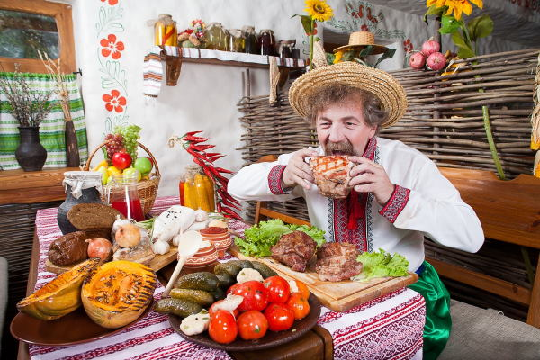
ПИТАННЯ 2
Продукція власного виробництва закладів ресторанного господарства – продукція, яку виробляють заклади і продають як кулінарну продукцію, булочні та борошняні кондитерські вироби.
Класифікація продукції ресторанного господарства

Slide 8
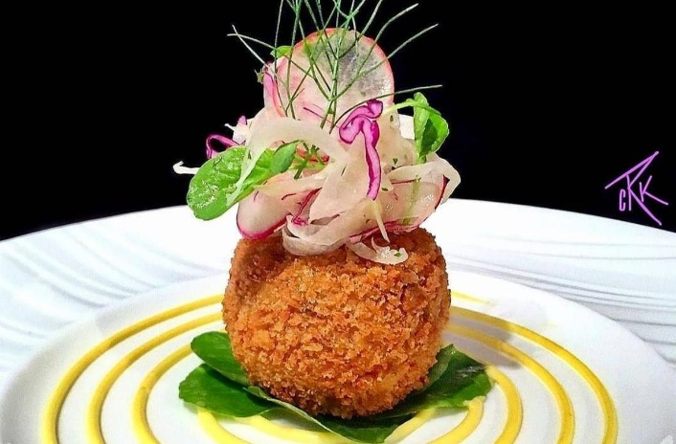
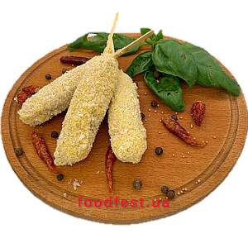
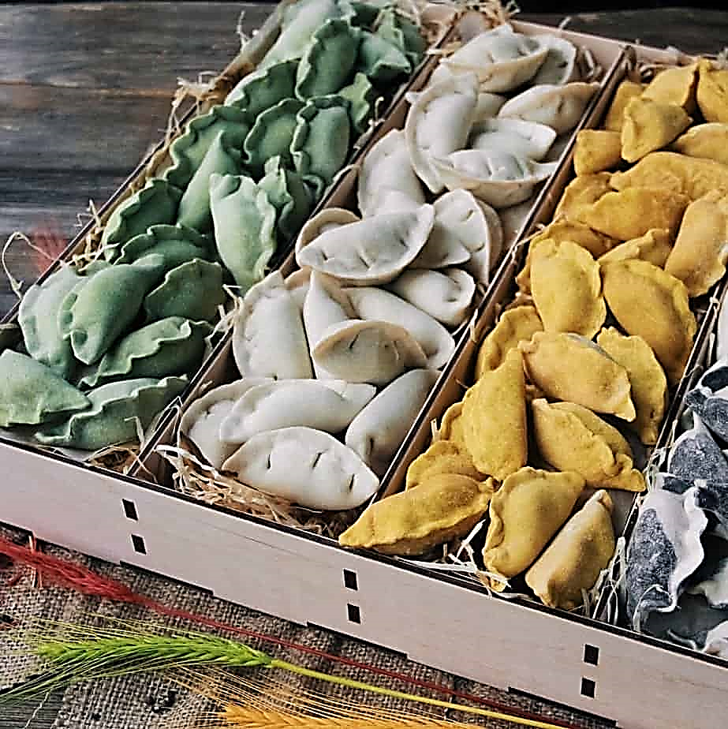
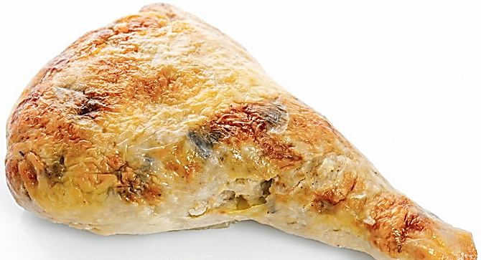
Кулінарна продукція – сукупність страв, кулінарних виробів та кулінарних напівфабрикатів.
Страва – кулінарний виріб або харчовий продукт у натуральному вигляді, готовий до вживання, порціонований та оформлений для подавання споживачам. Кулінарний виріб – харчовий продукт (сукупність харчових продуктів), доведений до готовності, але може вимагати незначного додаткового оброблення (охолодження, розігрівання, порціювання та оформлення).
Кулінарний напівфабрикат – харчовий продукт (сукупність харчових продуктів), кулінарно оброблений, але не доведений до готовності, який використовується для подальшого виготовлення кулінарних виробів.

Slide 9
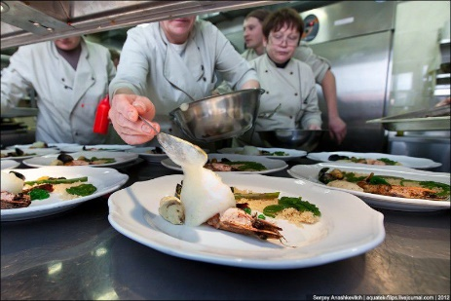
Кулінарні напівфабрикати, далі «напівфабрикати» – це проміжні продукти технологічного процесу підприємств громадського харчування з приготування готової їжі, одночасно вони належать до продукції підприємств ресторанного господарства, що реалізується населенню через торговельну мережу для приготування в домашніх умовах.
Залежно від виду напівфабрикатів, їхнього виробництва й використання підприємства ресторанного господарства можна умовно поділити на три групи:
1. Ресторани і спеціалізовані підприємства, що працюють на сировині. Напівфабрикати, виготовлені в заготівельних цехах цих підприємств, надходять у гарячий і кулінарний цехи для теплової обробки й випуску готової продукції, а також можуть передаватися в роздрібну торговельну мережу на реалізацію населенню
2. Так звані доготівельні підприємства, які отримують напівфабрикати від інших підприємств ресторанного господарства, а також від підприємств харчової промисловості (м’ясо-, рибокомбінатів, консервних заводів тощо).
3. Підприємства ресторанного господарства зі змішаним постачанням сировини й напівфабрикатів різного ступеня готовності.

Slide 10
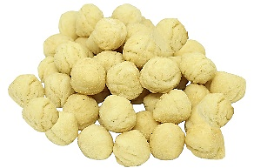
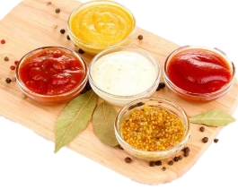
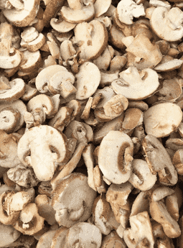
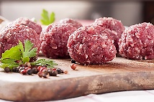
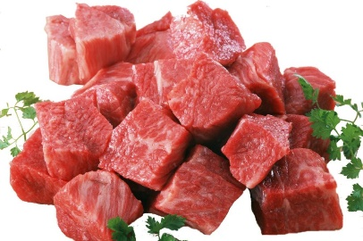
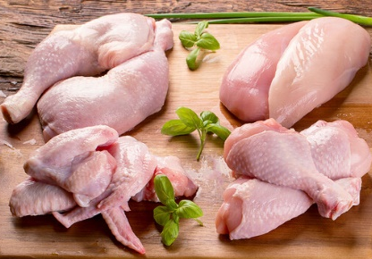
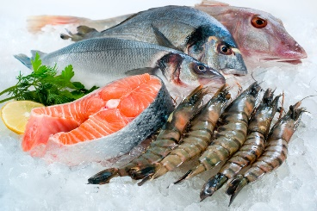
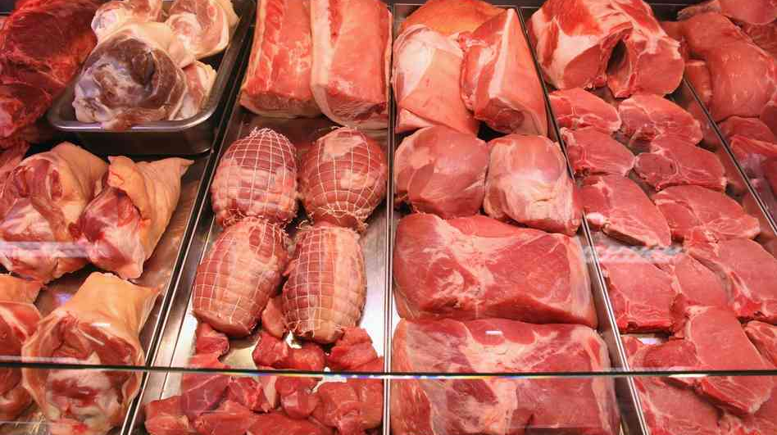
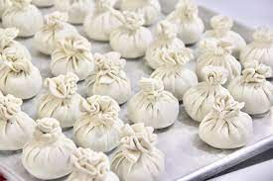
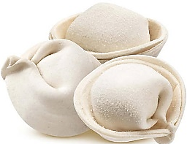
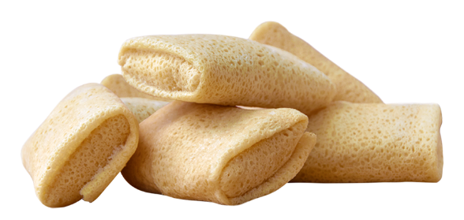
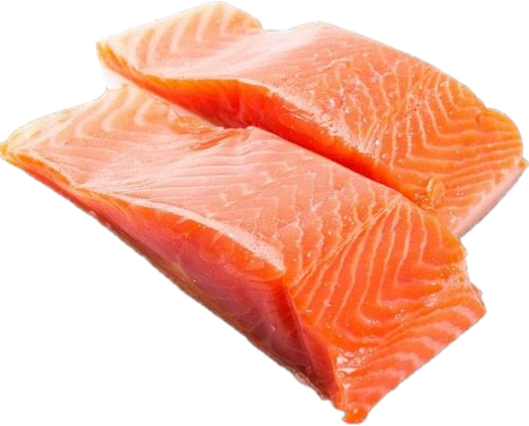
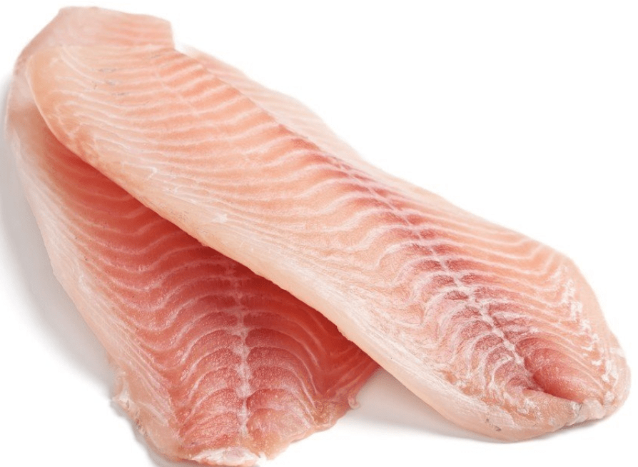
КУЛІНАРНІ НАПІВАБРИКАТИ
З картоплі й овочів
Соуси як напівфабрикати виготовляють у вигляді соусних паст
Із сільськогосподарської птиці, пернатої дичини та кроликів
З м’яса (яловичини, баранини, свинини, телятини)
З риби й нерибних морепродуктів
З тіста

Slide 11
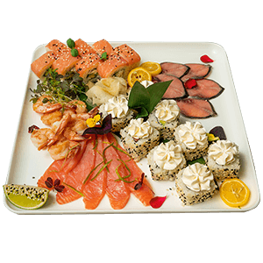
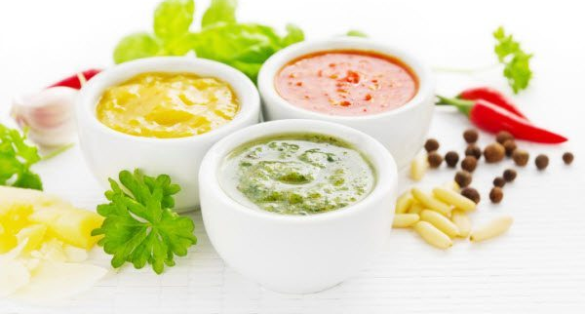
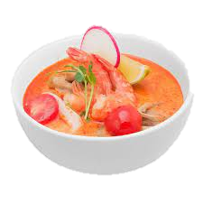
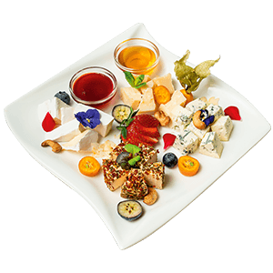
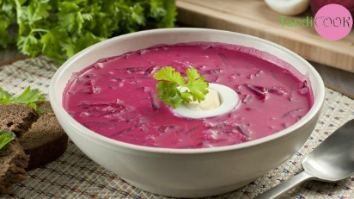
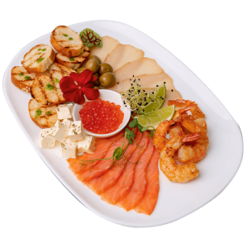
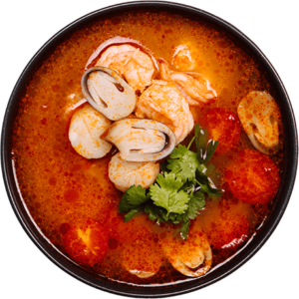
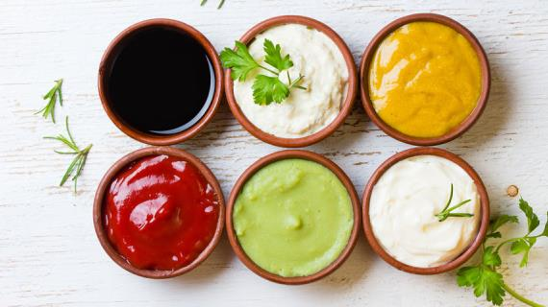
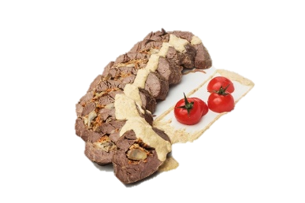
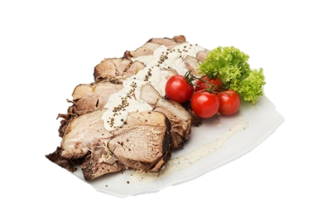
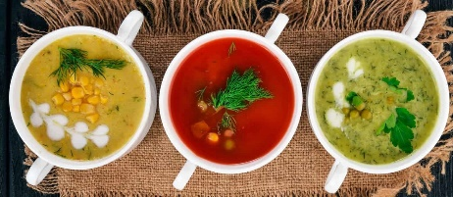
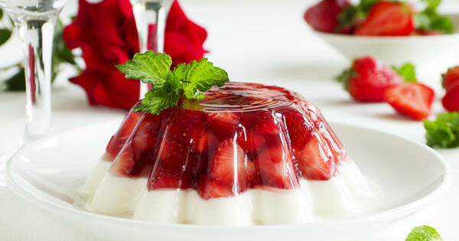
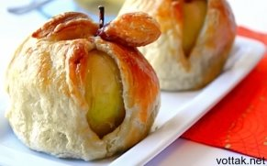
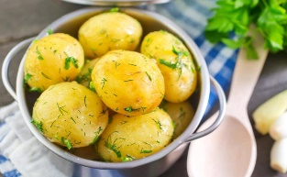
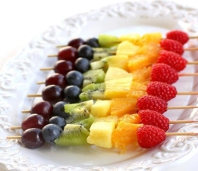
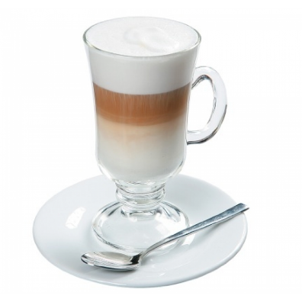
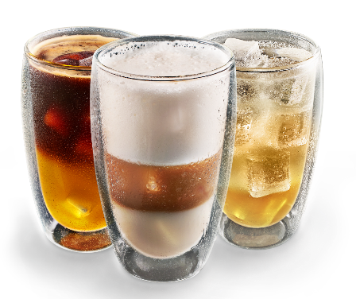
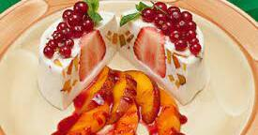
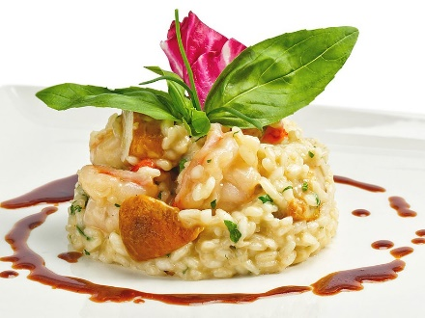
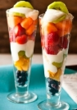
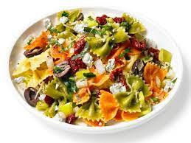
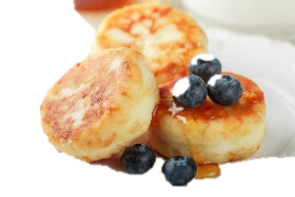
ГОТОВА КУЛІНАРНА ПРОДУКЦІЇ
Холодні закуски
Гарячі супи
Соуси – гарячі й холодні
Гарячі закуски
Холодні супи
Страви з риби, м’яса, картоплі, овочів, круп, бобових, макаронних виробів, яєць, сиру, борошна
Напої гарячі й холодні
Солодкі страви поділяються на холодні й гарячі

Slide 12
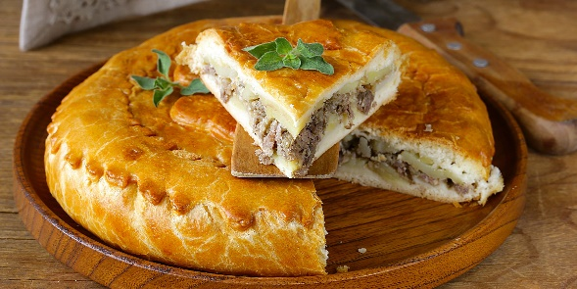
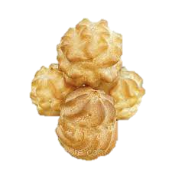
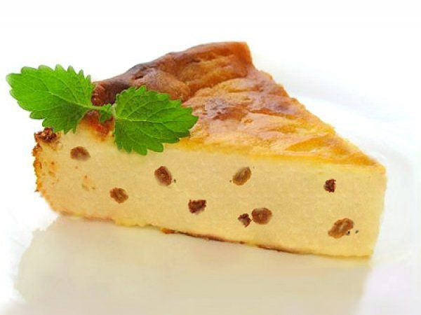
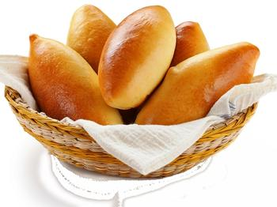
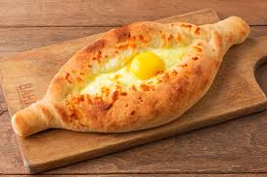
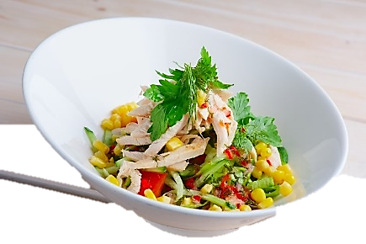
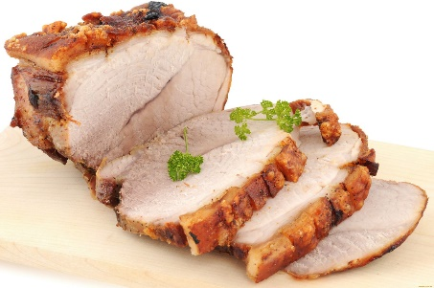
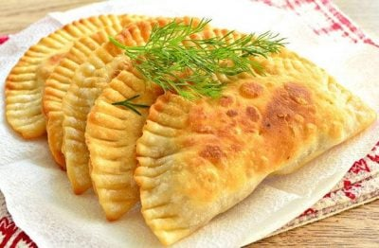
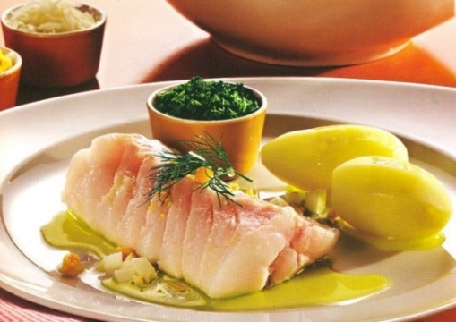
КУЛІНАРНІ ВИРОБИ
Борошняні кулінарні вироби
Інші кулінарні вироби
пиріжки, пироги, кулеб’яки, розтягаї, ватрушки, хачапурі, біляші, чебуреки, пончики, грінки, пампушки, профітролі тощо
салати, відварне і смажене м’ясо, рибні тюфтельки й фрикадельки в томатному соусі, риба відварна родини осетрових, запіканка із сиру тощо

Slide 13
Борошняні кондитерські вироби – це випечені з тіста заготовки, оброблені після охолодження помадами, кремами, горіхами, цукатами, шоколадом та іншими додатковими продуктами.
Торти – пісочні, бісквітні й листкові, мусові.
Відповідно до оздоблювальних продуктів вони можуть бути
кремові або фруктові,
за формою – круглі, квадратні і прямокутні,
за масою – від 500 г до декількох кілограмів.
Тістечка – пісочні, бісквітні, листкові, заварні, мигдальні, меренги. Для оздоблення тістечок використовують ті самі продукти, що й для тортів. Маса одного тістечка – 20-80 г.

Slide 14
Кекси – випечені борошняні кондитерські вироби з більшим вмістом цукру, яєць, масла, з додаванням родзинок, цукатів, горіхів й інших смакоароматичних продуктів. Кекси випікають із прісного або дріжджового тіста у формах.
Печиво різної форми й розмірів виготовляють із пісочного, бісквітного й мигдального тіста з різними смакоароматичними доповнювачами.
Вафлі (фруктові, молочні, горіхові та ін.) – це особливий вид кондитерських виробів у вигляді випечених топких хрустких пластин, скріплених між собою пошарово помадою.

Slide 15
Пряники (заварні, сирцеві, вагові, штучні) – випечені вироби з борошна, цукру, патоки, меду з додаванням «сухих парфумів», тобто суміші тоненько подрібнених прянощів – кориці, гвоздики, перцю чорного й запашного, бадьяну, мускатного горіха, кардамону, імбиру. Штучні пряники можуть бути із фруктово-ягідною або молочною начинкою.
Паски – здобні вироби, що випікають із опарного тіста з додаванням родзинок, цукатів, кориці у формі циліндра, верхню частину якого після охолодження глазурують помадою чи тиражним сиропом або посипають цукровою пудрою. Маса одного куліча – від 100 г до 1 кг.
Медяники за смаком і консистенцією нагадують пряники. Їх випікають у вигляді пласту за формою кондитерського листа, пласти змащують фруктовою начинкою, накладають один на один. Верхній пласт поливають тиражним сиропом або помадою. Охолоджений медяник розрізають порціями певної форми (прямокутні, квадратні).

Slide 16
Здобні пироги із фруктово-ягідними начинками бувають закритими й відкритими.
Перед випічкою їх прикрашають орнаментом з тіста, фігурно нарізаними плодами (яблуками, персиками тощо) і цілими ягодами.
За формою пироги можуть бути круглими, овальними, квадратними, прямокутними.
Булочні вироби випікають зі здобного опарного тіста, використовуючи пшеничне борошно вищого ґатунку з високим вмістом клейковини.
За формою й кількістю здоби булочні вироби поділяють на рулети, ромові баби, калачі, кренделі й найрізноманітніші булочки.
Рулети готують ваговими, ромові баби – ваговими і штучними, інші вироби – штучними масою 50-100 г.

Slide 17
ПИТАННЯ 3
Більшість страв — поєднання різних продуктів харчування тва­ринного і рослинного походження.
Ці продукти містять речовини, які за хімічним складом поділяють на неорганічні (вода, мінеральні речовини) й органічні (білки, жири, вуглеводи, вітаміни, ферменти).
Від їх вмісту і кількісного співвідношення залежать хімічний склад, енергетична цінність, колір, смак, запах і властивості продуктів харчування, якість готових страв.
Загальна характеристика основних харчових продуктів

Slide 18
Продукти харчування містять різну кількість води, %:
овочі і фрукти — 65-95,
м'ясо — 58-74,
риба — 62-84,
молоко — 87-90,
крупи, макаронні вироби,
сушені плоди й овочі — 12-17,
цукор — 0,14-0,4.

Slide 19
У продуктах вода може перебувати у вільному і зв'язаному стані
Вільна вода є у клітинному соку, між клітинами і на поверхні продукту.
В ній розчинені органічні та мінеральні речовини.
Вільна вода створює сприятливі умови для розвитку мікроорганізмів і діяльності ферментів.
Тому продукти, які містять багато води, швидко псуються (м'ясо, риба, фрукти, молоко).
При зберіганні плодів та овочів кількість вільної води зменшується внаслідок випаровування і переходу у зв'язану форму.
Зв'язана вода міститься у сполуках з різними речовинами продукту. Вона не розчиняє кристали, не активізує біохімічні процеси, замерзає при температурі -50...-70 °С (температура замерзання вільної води близько 0 °С).

Slide 20
При кулінарній обробці вода з одного стану може переходити в інший.
при варінні картоплі, випіканні хліба частина вільної води переходить у зв'язаний стан внаслідок клейстеризації крохмалю і набухання білків.
При розморожуванні м'яса, риби частина зв'язаної води переходить у вільний стан.
Важливим показником якості є вміст води (вологість).
Зменшення або збільшен­ня вмісту води від встановленої норми погіршує якість продукту.
Наприклад, бо­рошно, крупи, макаронні вироби з підвищеною вологістю швидко псуються.
При зменшенні вологи свіжі плоди і овочі в'януть.
Вода знижує енергетичну цінність продукту, але надає йому соковитості, підвищує засвоюваність.

Slide 21
Питна вода повинна бути прозорою, безбарвною, приємною на смак, без за­паху, сторонніх присмаків і шкідливих мікроорганізмів, мати освіжаючі власти­вості. Смак, запах і твердість води залежать від наявності в ній різних солей. Солі окису заліза надають воді неприємного присмаку, сірчанокислий калій — в'яжу­чого смаку, сірчанокислий магній — гіркого, хлористий натрій — солоного при­смаку, солі магнію і кальцію роблять воду твердою. Твердість залежить від вмісту іонів кальцію і магнію в 1 л води. За стандартом вона не повинна бути вищою, ніж 7 мг еквл/л.
Для приготування страв необхідно використовувати воду пониженої твердості, оскільки у твердій воді погано розм'якшуються бобові, овочі, м'ясо; така вода погіршує смак і колір чаю.

Slide 22
Мінеральні речовини — незамінний складник їжі. Вони входять до складу мінеральних солей, органічних кислот. Значення цих речовин для організму лю­дини полягає в тому, що вони беруть участь у побудові тканин (кісток), підтриму­ванні кислотно-лужної рівноваги, нормалізації водно-сольового обміну, діяль­ності центральної нервової системи, входять до складу крові.
Залежно від кількісного вмісту в продуктах харчування мінеральні речовини поділяють на макро-, мікро- і ультрамікроелементи.
Макроелементи містяться в продуктах у порівняно великих кількостях. До них належать кальцій, фосфор, магній, залізо, калій, натрій, хлор, сірка.
Мікроелементи і ультрамікроелементи. їх вміст у продуктах дуже малий. До них належать мідь, кобальт, йод, фтор та ін
Кількість мінеральних речовин у продуктах, %:
манній крупі — 0,5;
молоці — 0,7;
яйцях — 1,0;
м'ясі — 0,6-1,2;
рибі — 0,9

Slide 23
Білки — це органічні речовини, без яких неможливі життя і розвиток органі­зму. Вони потрібні для побудови тканин тіла і відновлення клітин, що відмира­ють, утворення ферментів, вітамінів, гормонів та імунних тіл.
Білки складаються з амінокислот, які, з'єднуючись між собою, надають їм різноманітних властивос­тей.
У рослинах і в організмі тварин білки перебувають у трьох станах:
рідкому (молоко, кров),
напіврідкому (яйця),
твердому (шерсть, нігті).

Slide 24
За складом і властивостями білки поділяють на
прості- протеїни (при гідролізі утворюються тільки амінокислоти й аміак)
складні - протеїди (при гідролізі утворюються ще й небілкові речовини - глюкоза, ліпоїди, барвники та ін.).
До протеїнів належать
альбуміни (молока, яєць, крові),
глобуліни (фібриноген крові, міозин м'яса, глобулін яєць, туберин картоплі та ін.),
глютеліни (пшениці, жита),
проламіни (гліадин пшениці),
склеропротеїни (колаген і еластин сполуч­ної тканини, осеїн кісток).

Slide 25
До протеїдів належать
фосфоропротеїди (казеїн молока, вітелін курячого яйця, іхтулін ікри риби), які складаються з білка і фосфорної кислоти;
хромопротеїди (гемоглобін крові, міоглобін м'язової тканини м'яса), до яких входять сполуки білка глобіну і барвників;
глюкопротеїди (білки хрящів, слизових оболонок), містять прості білки і глюкозу;
ліпопротеїди (білки, що мають фосфатид) вхо­дять до складу протоплазми і хлорофілових зерен;
нуклеопротеїди містять нук­леїнові кислоти.

Slide 26
Харчова цінність білків залежить від амінокислотного складу та їхніх фізико-хімічних властивостей (до складу білків може входити 20 амінокислот).
Частина амінокислот, необхідних людині для побудови тканин тіла, утворюється в організмі з амінокислот, що надходять з їжею. Ці амінокислоти називаються замінними.
Вісім амінокислот організм не може синтезувати і повинен одержувати їх у готовому вигляді з білками їжі. Ці амінокислоти називаються незамінними.
До незамінних належать метіонін, триптофан, лізин, лейцин, ізо­лейцин, треонін, валін, фенілаланін. Найбільш дефіцитними є перші три.
Білки що містять усі необхідні організмові незамінні амінокислоти, називають повно­цінними (білки м'яса, молока, яєць, риби), білки з недостатньою кількістю неза­мінних амінокислот - неповноцінними (білки борошна, круп, сполучної тканини, кісток і хрящів тварин)

Slide 27
За походженням білки бувають тваринними і рослинними.
Тваринні білки в основному повноцінні, рослинні — неповноцінні, за винятком білків рису і бобо­вих.
Поєднання білків тваринного і рослинного походження підвищує цінність білкового харчування.
Тому у харчуванні людини доцільно поєднувати білки зер­нових культур з білками молока і м'яса (хліб з молоком, гречана каша з молоком, вареники з сиром, пиріжки з м'ясом).
Білки поділяють на розчинні у воді і слабких розчинах солей та нерозчинні (колаген, еластин).
Розчинні білки зсідаються при нагріванні до 70-80 °С. При цьому вони втра­чають частину вологи, оскільки здатність їх утримувати воду знижується. Цим пояснюється зменшення маси й об'єму м'яса, риби при варінні та смаженні.

Slide 28
Нерозчинний у холодній воді, кислотах і лугах колаген м'яса і риби при на­гріванні з водою утворює глютин, який при охолодженні застигає, утворюючи драглі. На цій властивості грунтується приготування заливних страв, холодцю.
Здатність білків набухати — дуже важлива властивість при виробництві хліба і булочних виробів.
При неправильному зберіганні білкових продуктів може відбуватися розщеп­лення білків з виділенням продуктів розщеплення амінокислот — аміаку і вугле­кислого газу. Білки, що містять сірку, виділяють сірководень. Цей процес назива­ють гниттям білків.
Людині на добу потрібно 80-100 г білків, у тому числі 50 г тваринних.
Вміст білків у продуктах харчування, %:
у м'ясі — 11,4-21,4;
рибі — 14-22,9;
молоці — 2,8;
сирі — 14-18;
яйцях — 12,7;
хлібі — 5,3-8,3;
крупах — 7,0-13,1;
картоплі — 2; плодах — 0,4-2,5; овочах — 0,6-6,5

Slide 29
Жири — це складні ефіри трьохатомного спирту гліцерину і жирних кислот.
Роль жирів у харчуванні визначається їх високою калорійністю й участю у процесах обміну. Жир входить до складу клітин і тканин як пластичний матеріал і використовується організмом як джерело енергії.
З жирами в організм надходять необхідні для життєдіяльності речовини: вітаміни А,Д,Е, незамінні жирні кислоти, лецитин. Жири забезпечують усмоктування з кишечника ряду мінеральних речовин і жиророзчинних вітамінів. Вони поліпшу­ють смак їжі і викликають відчуття ситості
Жири в організмі можуть утворювати­ся з вуглеводів і білків, але повною мірою ними не замінюються.
Харчова цінність жирів і їхні властивості залежать від жирних кислот, які вхо­дять до їх складу. Жирні кислоти поділяють на насичені та ненасичені.
Насичені, або граничні кислоти (до межі насичені воднем), жирні кислоти (сте­аринова, пальмітинова, капронова, масляна та ін.) містяться у великій кількості у тваринних жирах (баранячому, яловичому) і в деяких рослинних оліях (кокосовій).

Slide 30
Ненасичені, або неграничні (мають подвійні ненасичені зв'язки і можуть при­єднувати інші атоми), жирні кислоти (олеїнова, ліноленова, арахідонова та ін.) містяться у свинячому салі, маслиновій олії і вершковому маслі, жирі риб.
Хімічний склад жирних кислот впливає на консистенцію жиру.
Залежно від цього жири при кімнатній температурі бувають твердими, мазеподібними і рідки­ми.
Чим більше насичених кислот входить до складу жиру, тим вища температура його плавлення; такі жири називають тугоплавкими.
Жири, в яких переважають ненасичені жирні кислоти і які мають низьку температуру плавлення, назива­ють легкоплавкими.
Температура плавлення баранячого жиру - 44...51 °С, свиня­чого - 33...46, коров'ячого масла - 28...34, соняшникової олії - 16...19 °С.
Від точки плавлення жирів залежить засвоюваність їх в організмі.
Тугоплавкі жири засвоюються організмом гірше, оскільки їхня температура плавлення вища від температури людського тіла; вони придатні для споживання тільки після теплової обробки.
Легкоплавкі жири використовують без теплової обробки (вершкове мас­ло, соняшникова олія).

Slide 31
За походженням розрізняють жири тваринні, які добувають з жирової ткани­ни тваринних продуктів, і рослинні — з насіння рослин і плодів.
На добу людині потрібно 80-100 г жиру, в тому числі рослинних жирів 20-25 г.
Вміст жирів у продуктах різний, наприклад, %:
у вершковому маслі — 82,5;
олії — 99,9;
молоці — 3,2;
м'ясі — 1,2-4,9;
рибі - 0,2-3,3

Slide 32
Вуглеводи — це органічні речовини, до складу яких входять вуглець, водень, кисень.
Синтезуються вуглеводи зеленими рослинами з вуглекислоти і води під дією сонячної енергії. Тому вони становлять значну частину продуктів рослинно­го походження (80-90 % сухої речовини) і в невеликих кількостях містяться у тканинах тваринного походження (до 2 %).
Вуглеводи основні постачальники енергії організму людини, на їхню частку припадає 70 % добового раціону людини. Вони входять до складу клітин і тканин, містяться у крові і в печінці (у вигляді глікогену — тваринного крохмалю). В організмі вуглеводів мало (до 1 % маси тіла людини), тому для поповнення енер­гетичних затрат вони повинні надходити з їжею постійно.
Якщо в їжі недостатньо вуглеводів, то при великих фізичних навантаженнях на утворення енергії використовується запасний жир і білок організму. При над­лишкові вуглеводів жировий запас поповнюється, що призводить до збільшення маси людини.

Slide 33
Джерелом постачання організму вуглеводів є рослинні продукти, в яких вони представлені у вигляді моно-, ди- і полісахаридів.
Моносахариди — це прості вуглеводи, солодкі на смак і розчинні у воді. До них належать глюкоза, фруктоза і галактоза.
Дисахариди (сахароза, лактоза і мальтоза) — вуглеводи, які солодкі на смак, розчинні у воді, розщеплюються в організмі людини на дві молекули моносаха­ридів з утворенням із сахарози глюкози і фруктози, з лактози — глюкози і галак­този, з мальтози — двох молекул глюкози.
Моно- і дисахариди називають цукрами. Цукри поліпшують смак продуктів, за винятком цукрів картоплі. Накопичення в ній більше 2 % цукрів надає бульбам неприємного солодкого смаку.
Полісахариди — складні вуглеводи, утворені з багатьох молекул глюкози. До них належать крохмаль, глікоген, інулін, клітковина. Вони несолодкі, тому нази­ваються несахароподібними вуглеводами.

Slide 34
Пектинові речовини - речовини є похідними вуглеводів і входять до складу овочів і плодів. До них належать протопектин, пектин, пектинова і пектова кис­лоти.
На пектинові речовини багаті яблука, айва, абрикоси, сливи, чорна смороди­на, алича, столові буряки — в середньому 0,01-2 %.
Пектинові речовини мають бактерицидні властивості і позитивно впливають на процес травлення. Пектин виводить з організму важкі метали і радіонукліди.
Людині потрібно на добу 400-500 г вуглеводів, з них 50-100 г моно- і дисаха­ридів

Slide 35
Вітаміни — це органічні сполуки різної хімічної структури, що регулюють процеси обміну речовин у живих організмах, беруть участь в утворенні ферментів і тканин, підтримують захисні властивості організму. Вони не синтезуються орга­нізмом людини, а надходять з продуктами харчування.
Відсутність вітамінів у їжі спричинює захворювання — авітаміноз. Недостатнє споживання вітамінів викликає гіповітаміноз, а надлишкове споживання жиро­розчинних вітамінів — гіпервітаміноз.
Вітаміни містяться майже в усіх продуктах харчування. Деякі продукти віта­мінізують у процесі виробництва: молоко, масло вершкове, кондитерські вироби.
Залежно від розчинності вітаміни поділяють на водо- (С, групи В,РР і Р) і жиророзчинні (А, Б, Е, К).

Slide 36
Ферменти (ензими) — це органічні речовини білкової природи, які виконують роль каталізаторів біохімічних процесів (травлення, дихання, утворення тканин організму), активізуючи, прискорюючи їх.
Ферменти утворюються в кожній живій клітині і можуть проявляти активність поза нею.
Кожен фермент каталізує тільки одну або кілька близьких хімічних реакцій. Тому назва їх походить від назви речовини, на яку вони діють, з додаван­ням закінчення «аза». Наприклад, фермент, який розщеплює сахарозу, називають сахаразою, фермент, який розщеплює лактозу, — лактазою.
В організмі людини ферменти слини швидко оцукрюють крохмаль; ферменти шлункового соку розщеплюють білки на простіші сполуки.

Slide 37
Ферменти відіграють важливу роль при виробництві харчових продуктів, збе­ріганні та їх кулінарній обробці.
При квашенні овочів, наприклад, ферменти мо­лочно-кислих бактерій перетворюють цукор на молочну кислоту, яка консервує овочі.
При замішуванні тіста ферменти дріжджів зброджують цукор у спирт і вуг­лекислий газ.
Активність ферментів залежить від вологості (підвищення вологості при­зводить до прискорення ферментативних процесів і відповідно до псування продуктів) і реакції середовища (пепсин шлункового соку діє тільки в кислому середовищі), а також від стану речовини, на яку діє фермент, і від присутності в середовищі інших речовин (білки м'яса, що зсілися при тепловій обробці, розщеплюються ферментом швидше, ніж сирий білок, а присутність у перших стравах пасерованого борошна сповільнює руйнування вітаміну С під дією фер­ментів).

Slide 38
Органічні кислоти. Містяться в плодах і овочах у вільному стані, а також утво­рюються в процесі переробки (при квашенні).
До них відносять оцтову, молочну, лимонну, яблучну, бензойну та інші кислоти.
В поєднанні з іншими речовинами вони надають продуктам відповідного смаку, беруть участь в обміні речовин в організмі людини, збуджують травні залози, деякі з них застосовують при консер­вуванні.
Особливо смачні яблучна і лимонна кислоти.
Журавлина і брусниця багаті на бензойну кислоту, завдяки якій вони довго зберігаються.
Молочна кислота, що утворюється під час бродіння (при квашенні) в огірках і капусті, сприяє засвоєн­ню організмом інших продуктів, наприклад м'яса.

Slide 39
Ароматичні речовини. До них належать ефірні олії й екстрактивні речовини. Овочі, ягоди, плоди, прянощі містять ефірні олії, які надають їм приємного аро­мату. Особливо багато їх в пряних овочах (кріп, петрушка, селера).
М'ясо і риба містять екстрактивні речовини, які при варінні легко розчиня­ються в бульйоні, надаючи йому приємного смаку та аромату. Приємний аромат їжі викликає апетит і поліпшує її засвоювання.
Аромат продуктів харчування — це важливий показник якості.
Ароматичні речовини легко вивітрюються при тепловій обробці і зберіганні продуктів.
При псуванні продуктів з'являються неприємні запахи, зумовлені утворенням сірководню, аміаку, індолу, скатолу та ін.
Глікозиди. Це складні органічні сполуки моносахаридів з агліконом- речови­ною, що має різкий запах і гіркий смак. В основному містяться в овочах (цибулі, редьці, хріні), плодах (грейпфрутах). В малих дозах вони збуджують апетит, у великих — є отрутою.

Slide 40
Алкалоїди. Це органічні речовини, що містять азот і збуджують нервову систе­му. До них відносять кофеїн чаю і кави, теобромін какао, пиперин перцю.
Дубильні речовини. Мають приємний в'яжучий смак. Вони містяться в бага­тьох плодах (горобині, хурмі).
Барвники. Зумовлюють колір харчових продуктів. До них відносять
хлорофіл (зелений пігмент овочів і плодів),
каротиноїди — жовті пігменти: каротин, ксан­тофіл, лікопин, які містяться у моркві, цитрусових;
антоціани і бетаціани (пігменти буряків, чорної смородини, винограду, вишні).
Фітонциди. Мають бактерицидні властивості. Потрапляючи в організм люди­ни з їжею, вони знищують шкідливі мікроби в органах травлення. Фітонциди є у часнику, цибулі, хріні, петрушці, цитрусових, малині. При зберіганні продуктів кількість і активність фітонцидів знижуються

Slide 41
Людина постійно витрачає енергію на діяльність внутрішніх органів, тепло­обмін, фізичну працю.
Джерелом енергії є їжа.
Кількість енергії, яка утворюється при окисленні жирів, білків, вуглеводів, що містяться у продуктах харчування, і витрачається на фізіологічні функції організму, називається енергетичною цінністю харчових продуктів, або калорійністю.
Калорійність — важливий показник харчової цінності продуктів, вимірюєть­ся в кілокалоріях (ккал) або в кілоджоулях (кДж). Одна кілокалорія дорівнює 4,184 кілоджоуля.
Для визначення енергетичної цінності застосовують прилад калориметр. Енер­гетична цінність 1 г білка становить 4 ккал (16,7 кДж), 1 г жиру — 9 ккал (37,7 кДж), 1 г вуглеводів — 3,75 ккал (15,7 кДж).
Мінеральні речовини, вода прихованої енергії не мають, а енергетичну цінність вітамінів, ферментів та інших органічних речовин не враховують, оскільки в продуктах їх дуже мало.
Отже, енергетична цінність харчових продуктів залежить від вмісту в них білків, жирів і вуглеводів

Slide 42
Енергетичну цінність розраховують на 100 г їстівної частини продукту харчуван­ня. Так, у 100 г яловичини І категорії міститься, %: білків - 18,9, жирів - 12,4. Отже, енергетична цінність яловичини становить 9 х 12,4 + 4,0 х 18,9 = 187 ккал, або 782 кДж.
У середньому за добу людина витрачає 2000-4300 ккал, або 8368-18017 кДж (залежно від віку, фізичного навантаження, клімату).
Енергетична цінність добо­вого раціону харчування повинна бути на цьому ж рівні, її визначають додаван­ням енергетичної цінності окремих харчових продуктів, які входять у страви.
При визначенні енергетичної цінності необхідно враховувати, що харчові ре­човини не засвоюються повністю.
Доведено, що рослинна їжа засвоюється в се­редньому на 80-85 %, оскільки протопектин і клітковина не засвоюються.
Тва­ринна їжа засвоюється на 90-95 %,
змішана - на 85-90 %.

